Slide 1
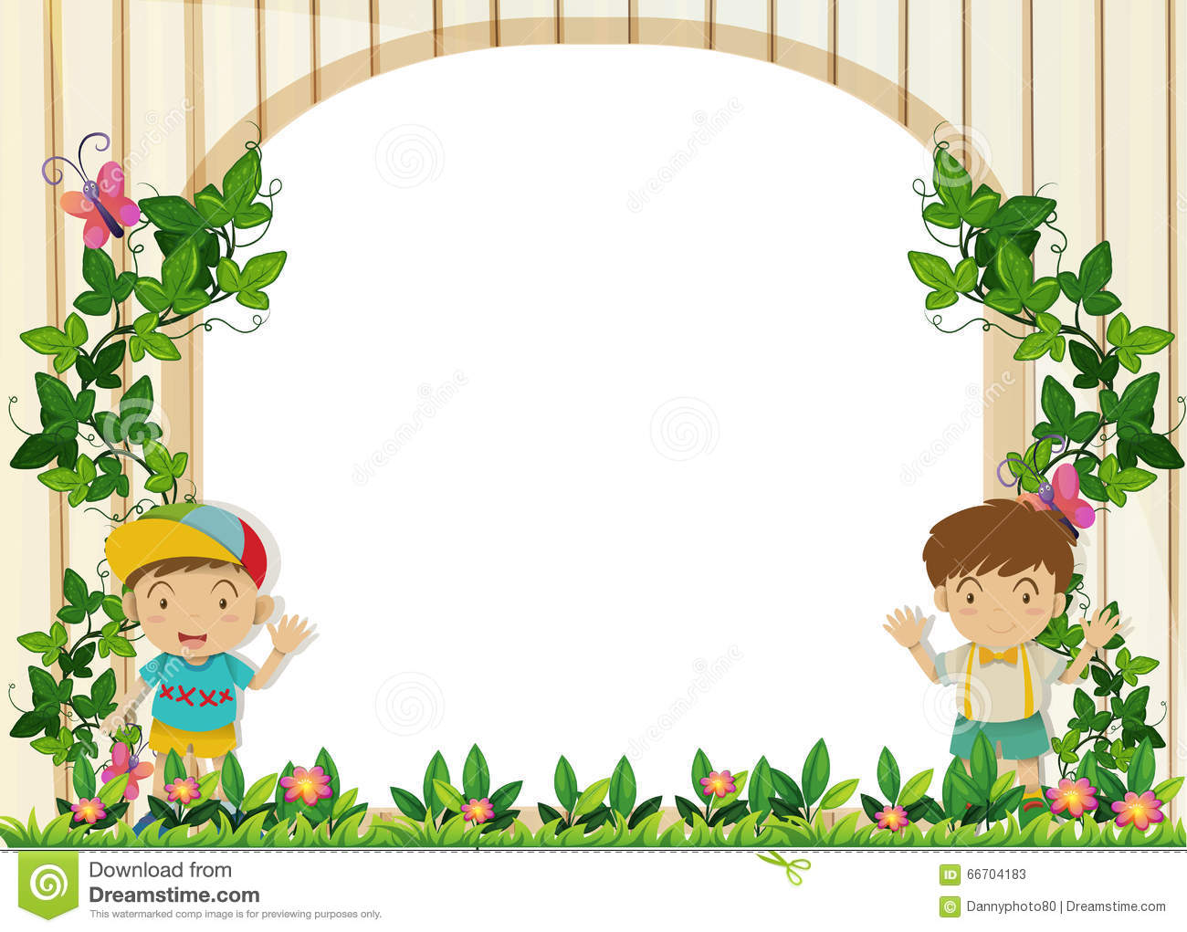

আজকের ক্লাশে
সবাইকে স্বাগত

Slide 2



Slide 3
শিক্ষক পরিচিতি
মংসাউ মারমা
সহকারি শিক্ষক
খাগড়াছড়ি মডেল সরকারি প্রাথমিক বিদ্যালয়
খাগড়াছড়ি সদর, খাগড়াছড়ি ।

Slide 4
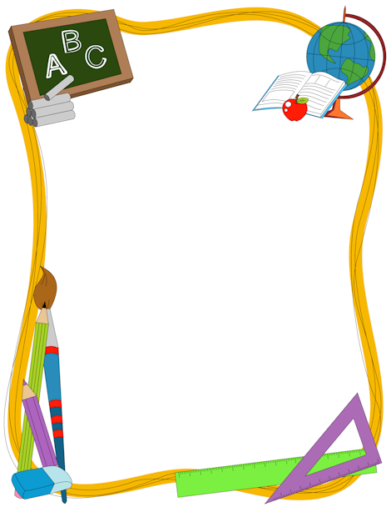
আজকের পাঠ
বৌদ্ধধর্ম ও নৈতিক শিক্ষা
পঞ্চম শ্রেণি
অধ্যায়- 8ম অধ্যায়
বিষয়বস্তু- জাতকের শিক্ষা
পাঠ্যাংশ – কুটবানিজ জাতক

Slide 5
শিখনফল
পাঠ শেষে শিক্ষার্থীরা.........
৮.2.1 কয়েকটি জাতকের কাহিনী বলতে পারবে ।
৮.৩.1 জাতকের উপদেশ বলতে পারবে ।
৮.৩.২ জাতকের শিক্ষা উপলব্ধি করতে পারবে ।

Slide 6
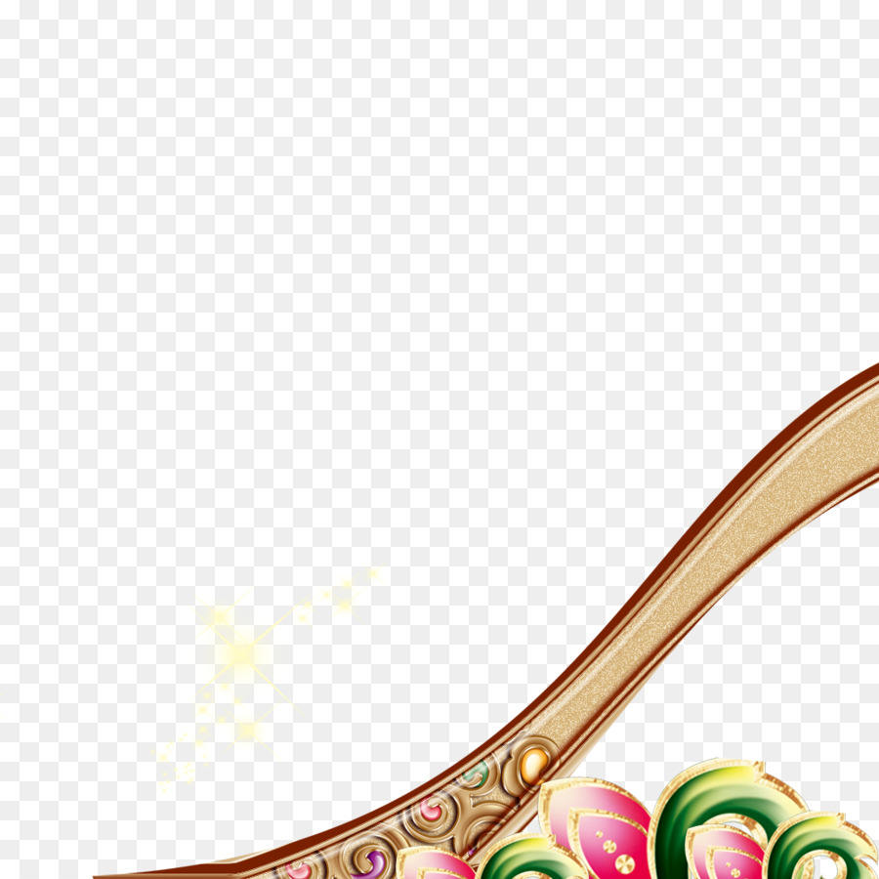
আমরা কিসের ছবি দেখতে পাচ্ছি ?
বৃক্ষ কোটরে ধূর্ত বনিকের পিতা ও আগুনের ফুলকি ।

Slide 9
খালি স্থানে সঠিক শব্দ বসিয়ে শূন্যস্থান পূরণ করি
বোধিসত্ত্ব
১। ________________ কুরঙ্গমৃগ রূপে জন্মগ্রহন করেন ।
২। বনে ছিল একটি বড় __________ গাছ ।
৩। ____________ ব্যাধের তীরে বিদ্ধ হয়ে প্রাণ দিত ।
৪। তোমার স্বভাব _____________কাজ করছ না ।
৫। তুমি ____________ থেকে রক্ষা পাবে না।
ছাতিম
হরিণেরা
ধর্মমতো
মহানরক

Slide 10
বাম পাশের শব্দের সাথে ডান পাশের সঠিক শব্দের সাথে মিল করে খাতায় লিখঃ
বাম পাশ | ডান পাশ
১। বনের পাশের এক গ্রামে | ক) এক জমিদার ছিল ।
২। বোধিসত্ত্ব সেই ছাতিম | খ) ব্যাধকে দেখতে পেলেন।
৩। ব্যাধরা গাছের উপর মাচা বেঁধে | গ) ঘুমিয়ে থাকত।
৪। শেষে তিনি পাতার ফাঁক দিয়ে | ঘ) এক ব্যাধ বাস করত।
৫। ব্যাধও গাছ থেকে নেমে | ঙ) গাছের ফল খেতেন।
 | চ) ওঁত পেতে থাকে।
 | ছ) অন্য জায়গায় চলে গেল।

Slide 11
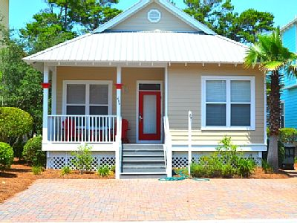
বাড়ির কাজ
কুরঙ্গমৃগ জাতকের তুমি কি কি শিখলে তা ৮টি বাক্য লিখ ।

Slide 12

ধন্যবাদ সবাইকে
সবাই নিজের ঘরে থাকি ও নিরাপদে থাকি এবং করোনা থেকে দূরে থাকি ।

